Slide 1
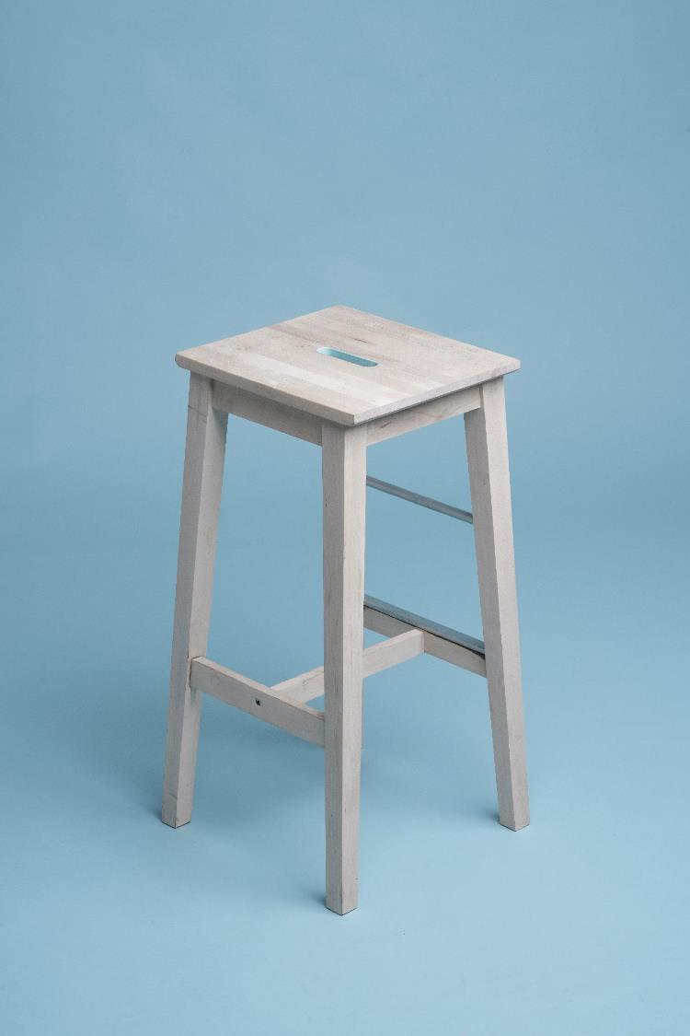
SPRING프로젝트- 쇼핑몰 만들기
Spring 3.1.1.RELEASE와 java 1.6을 활용한 프로젝트
신수혁
ⓒSaebyeol Yu. Saebyeol’s PowerPoint

Slide 2



사용한 도구 및 버전
,
JAVA 1.6
ORACLE DB
SPRING 3.1.1.RELEASE
STS 내장서버 v4.0
ⓒSaebyeol Yu. Saebyeol’s PowerPoint

Slide 3
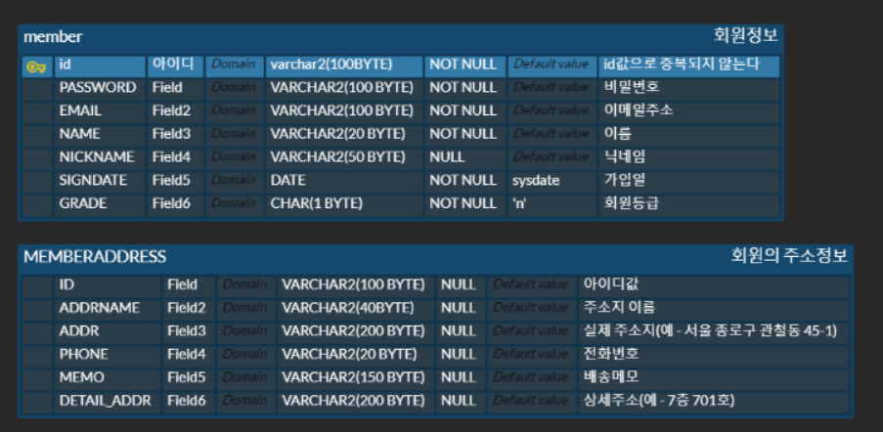
사용 ERD.
농식품부에서 발표한 통계에 따르면 5명 중 1명은 반려동물을 양육하고 있다고 한다.
또한 KB경영연구소에서 조사한 바에 따르면
현재는 아니나 반려동물을 양육한 경혐이 있는 사람까지 포함하면
2021년 기준 약62%의 인구가 반려동물인구로 많은 사람들이
반려동물양육 경험을 가지고 있는것으로 알려졌다.
농식품부, 통계청, KB경영연구소 세군데의 조사 결과는 오차가 있지만
한가지 확실한것은 반려동물은 우리의 삶에 밀접하게 녹아들었다는 점을 알 수 있다.

Slide 4
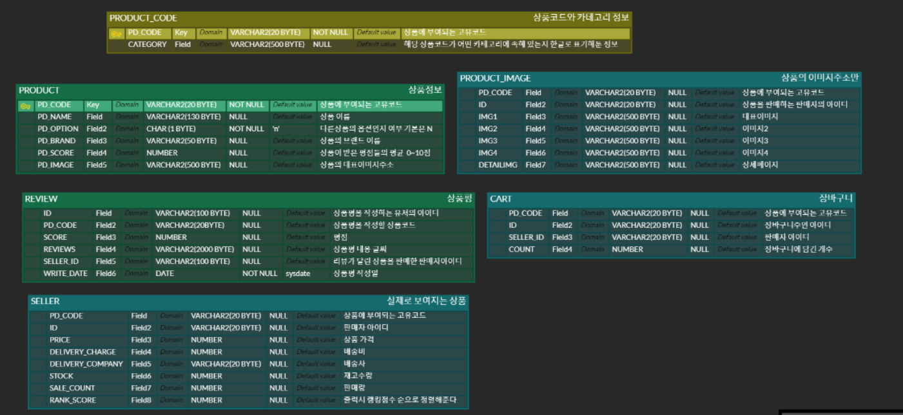

Slide 5
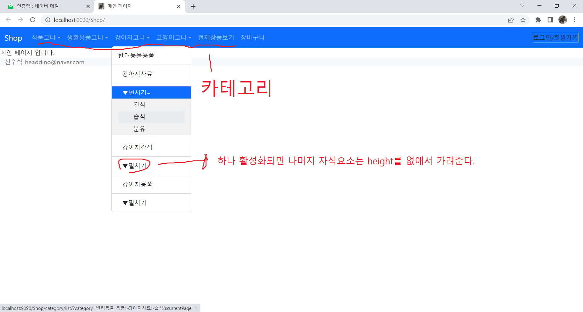

Slide 6
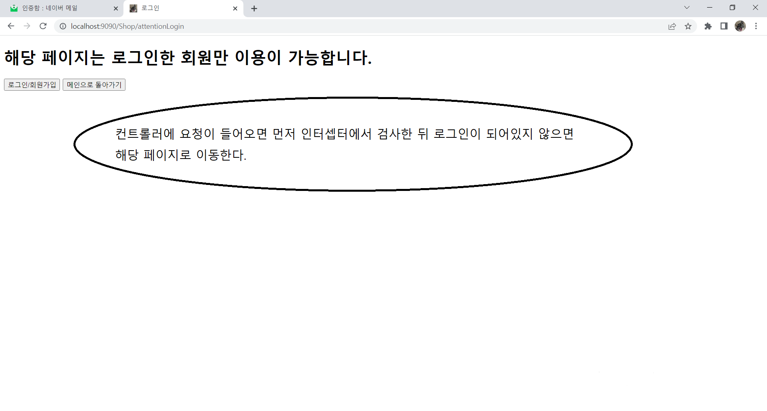

Slide 7
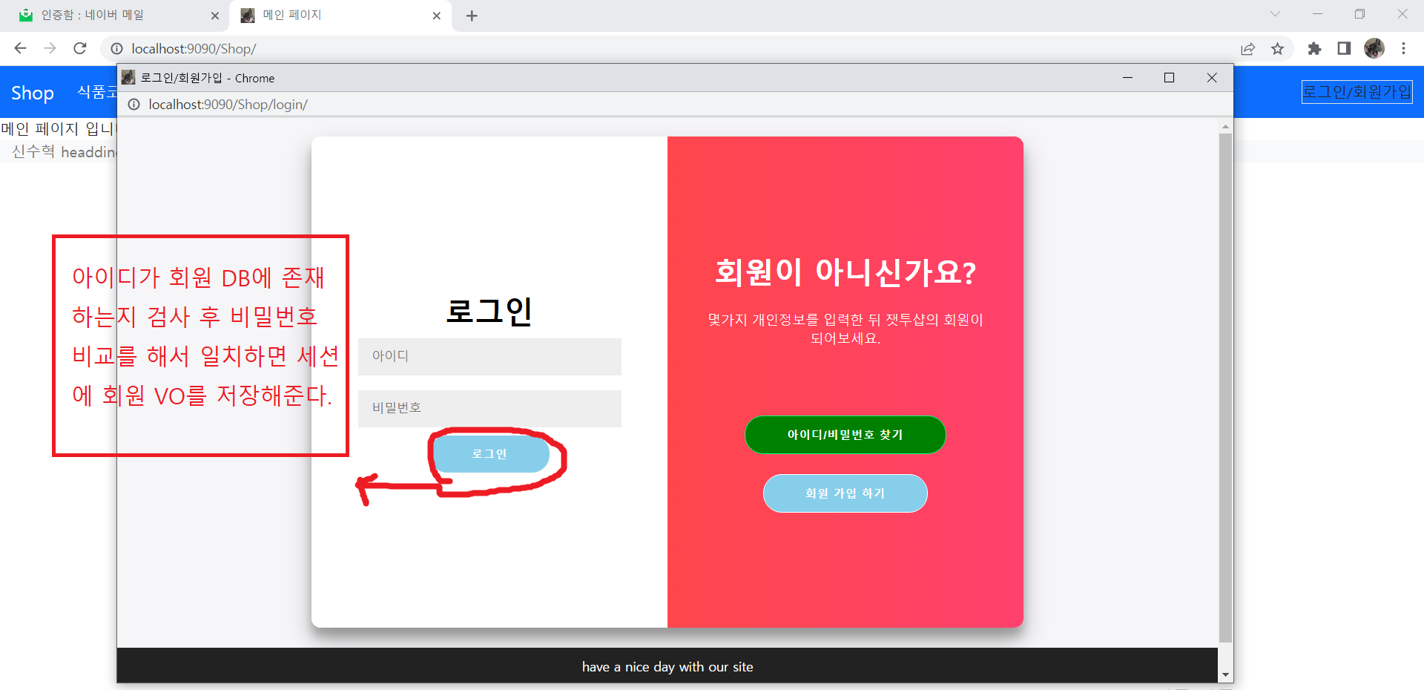

Slide 8
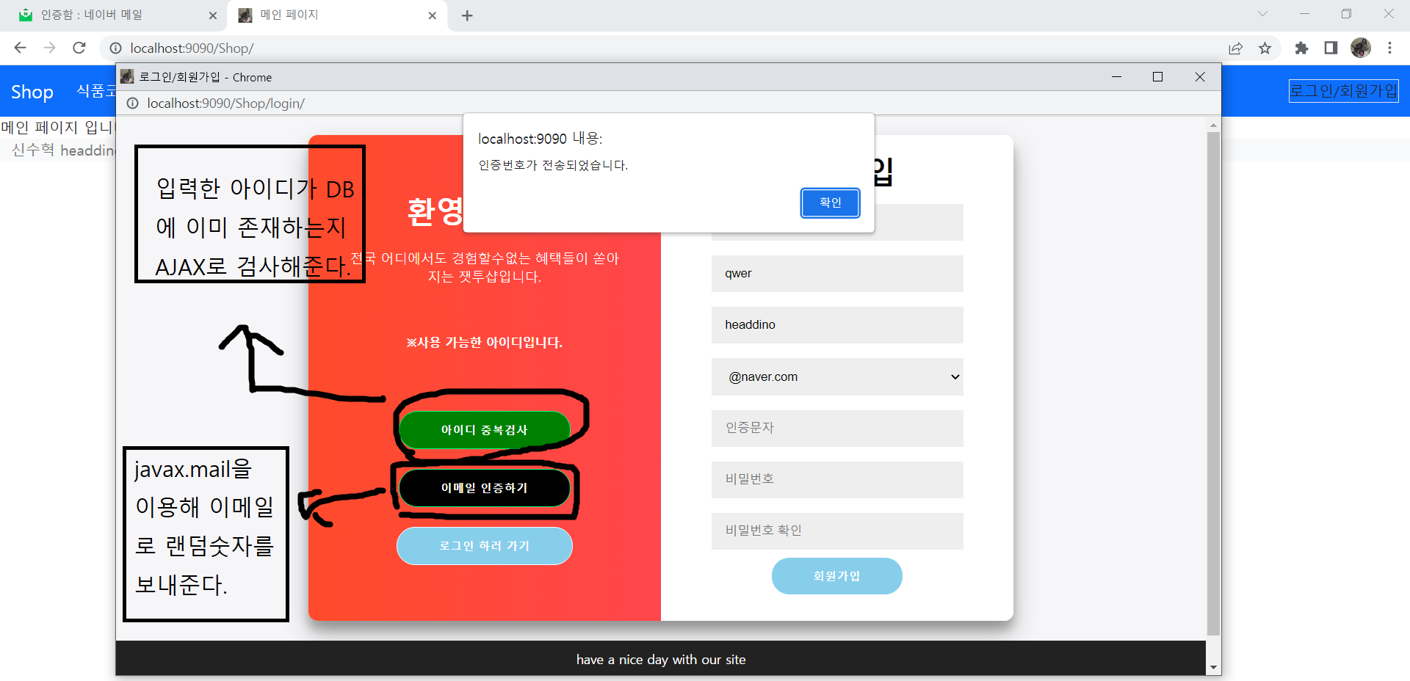

Slide 9
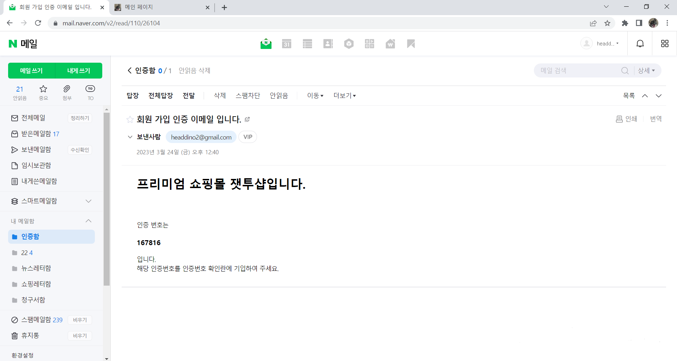

Slide 10
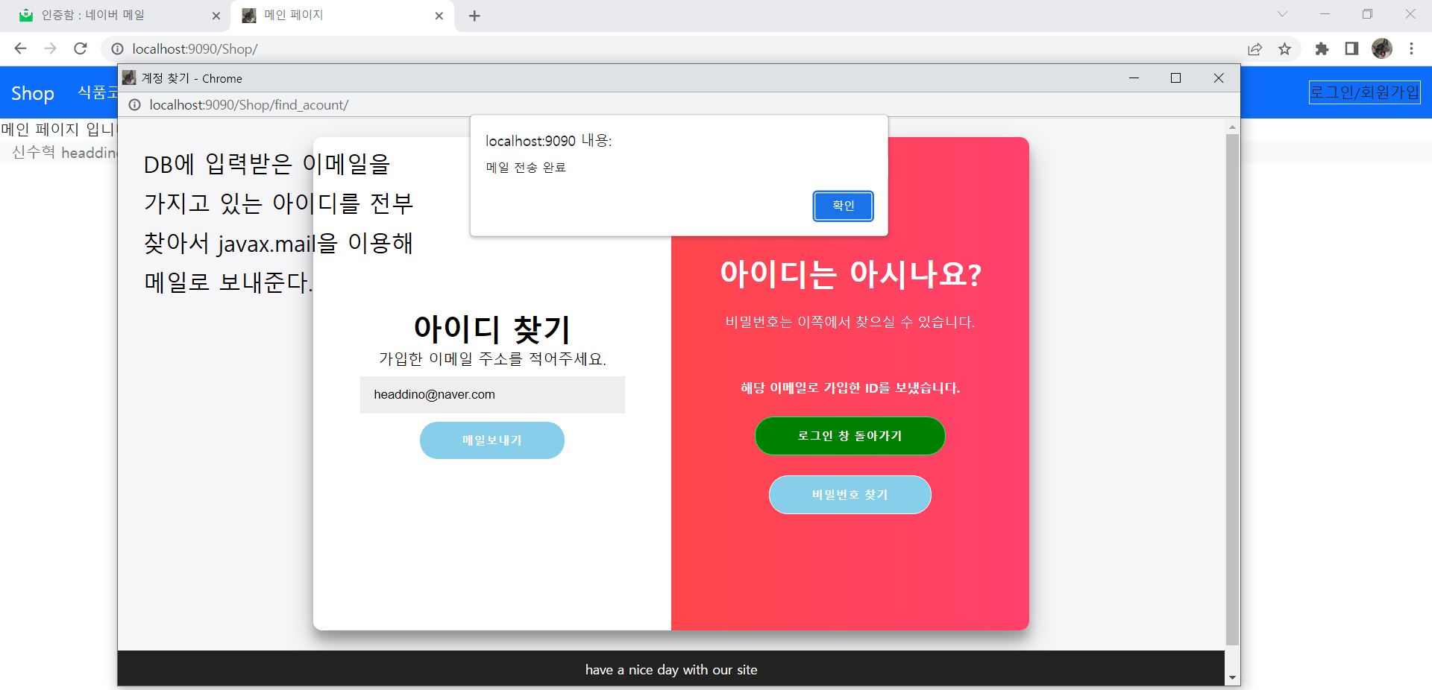

Slide 11
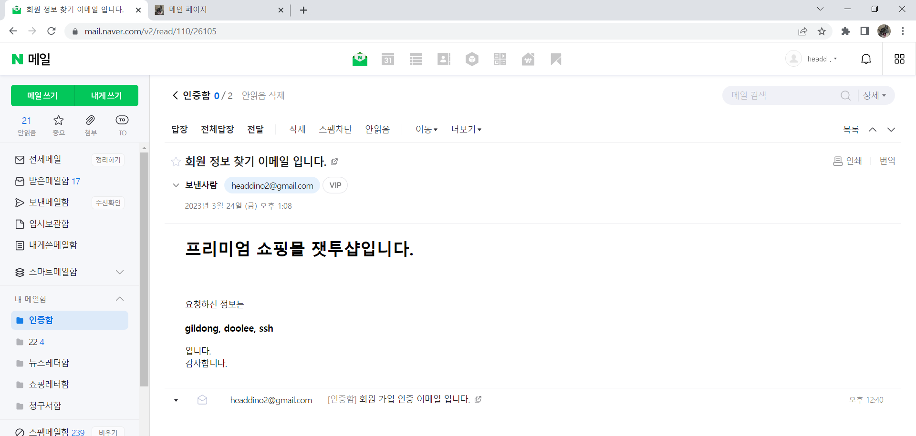

Slide 12
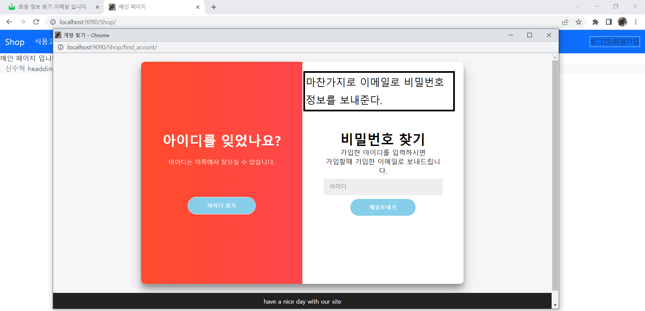

Slide 13
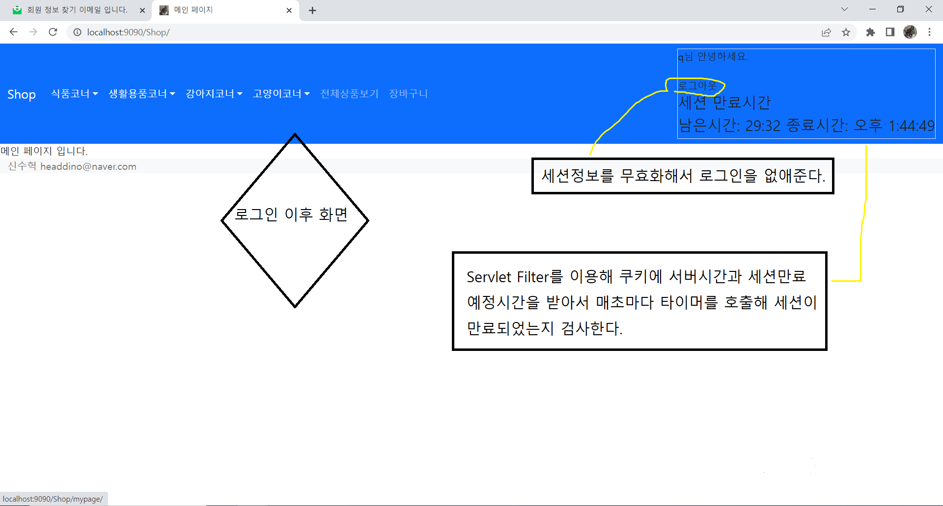

Slide 14
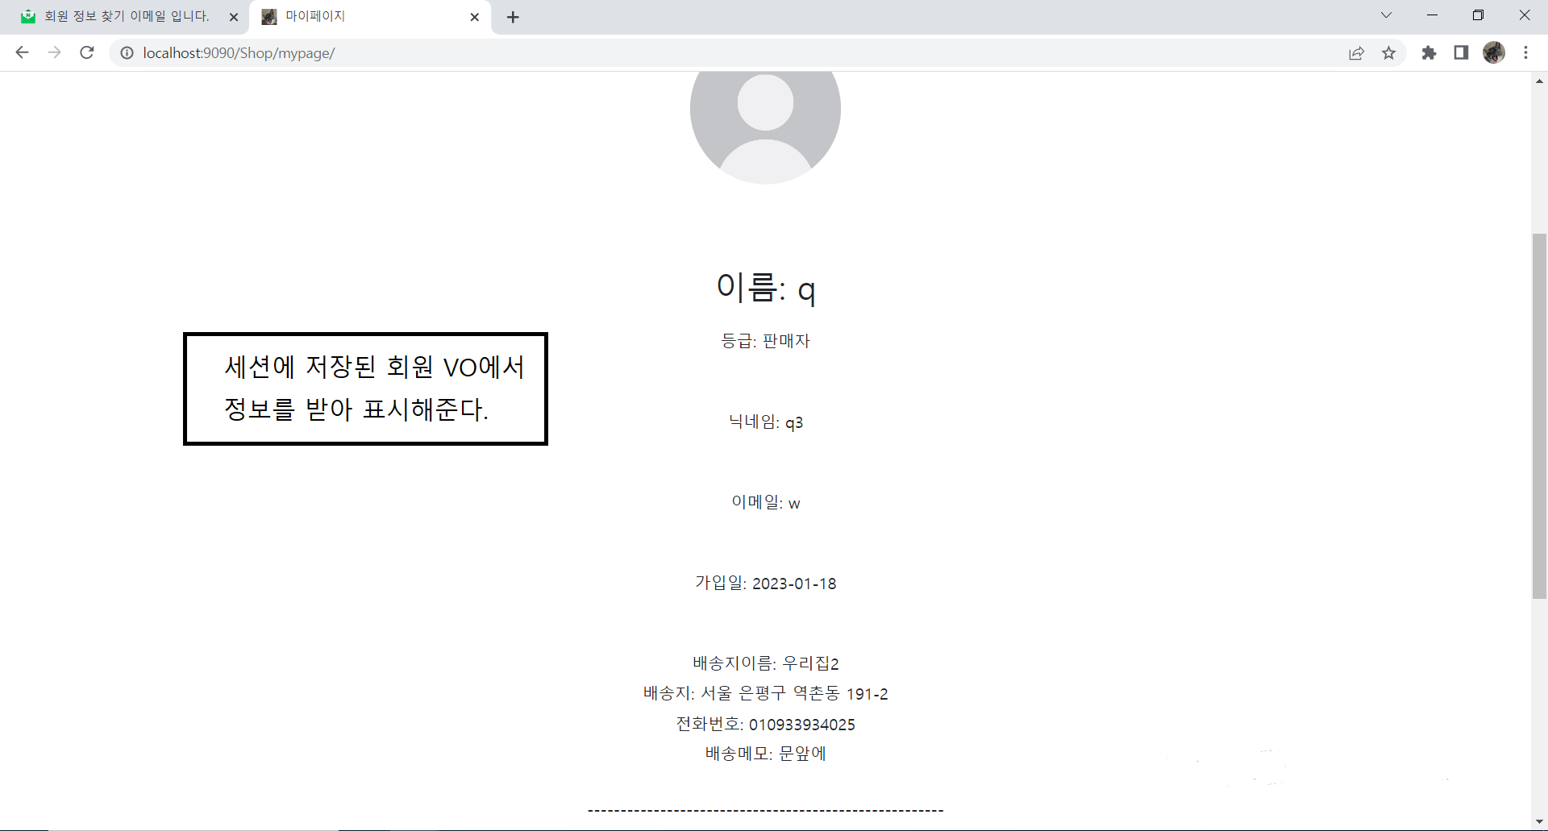

Slide 15
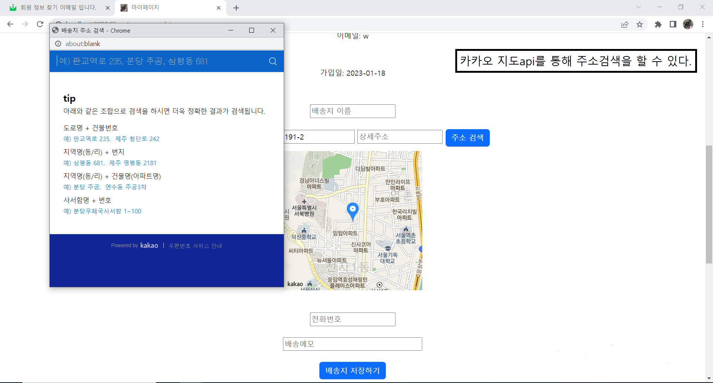

Slide 16
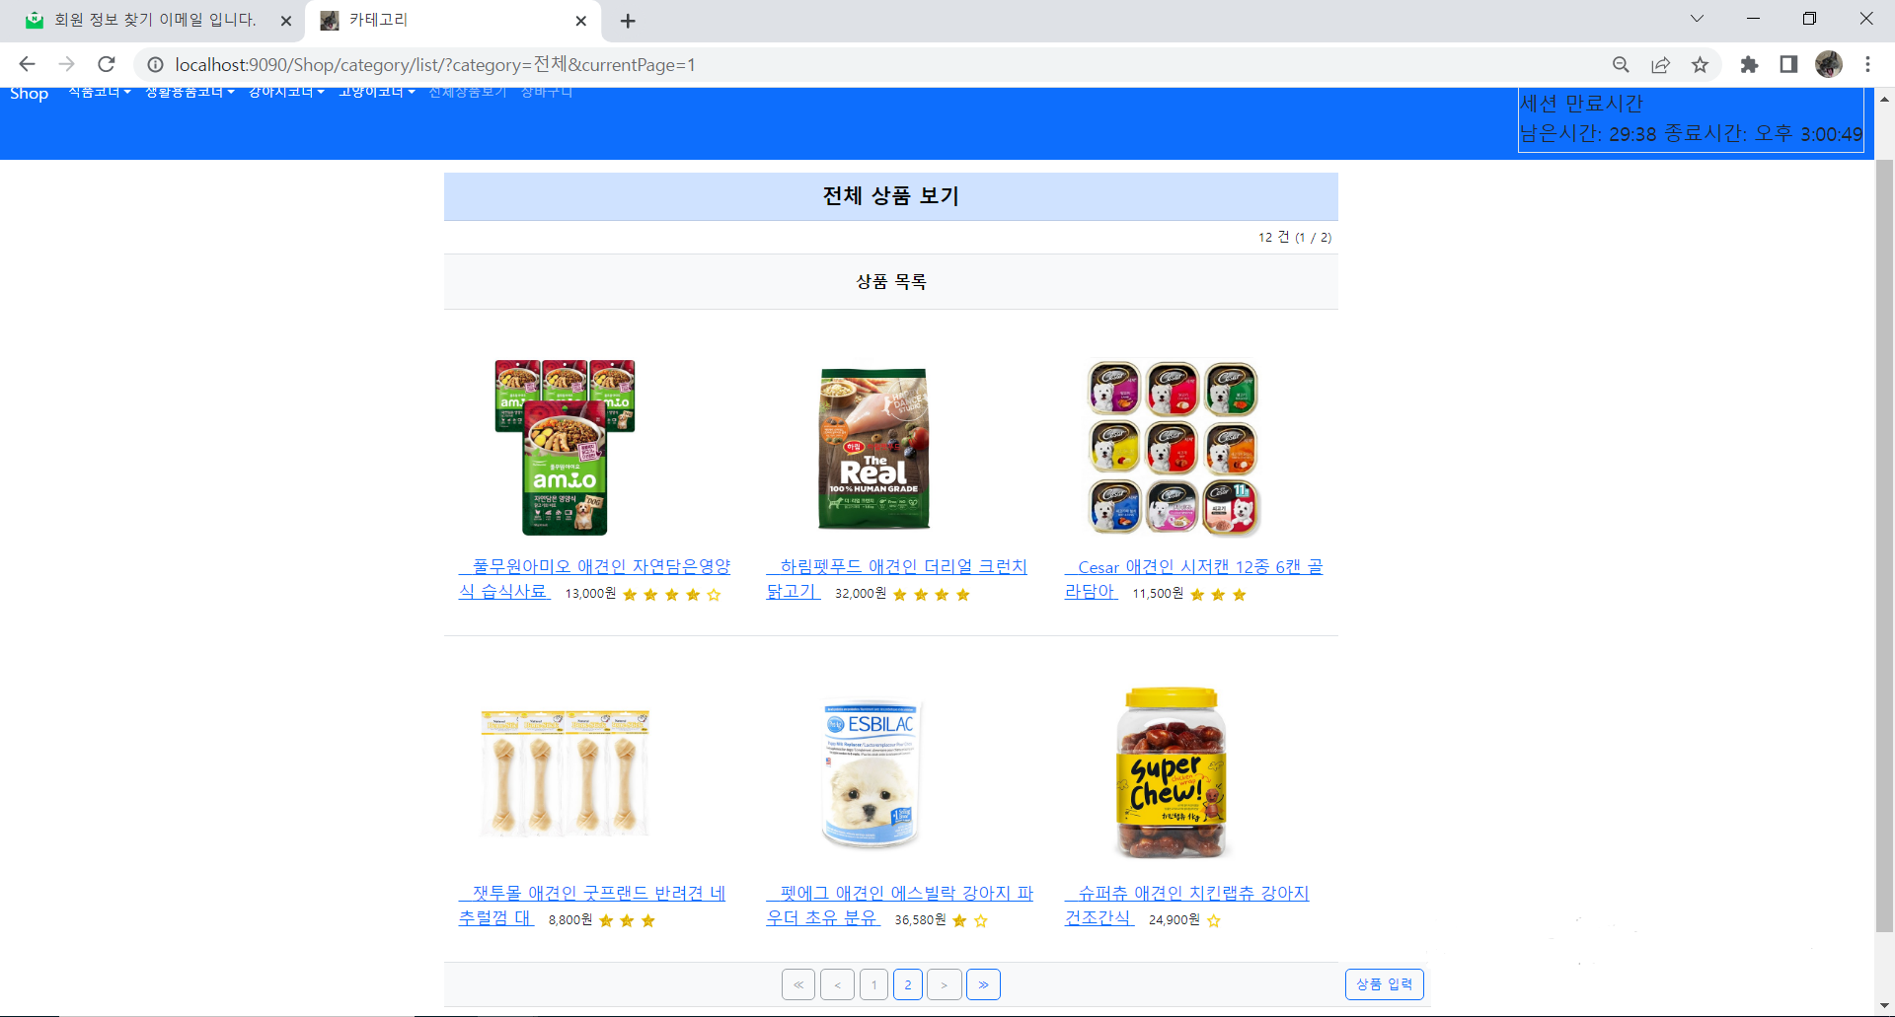

Slide 17
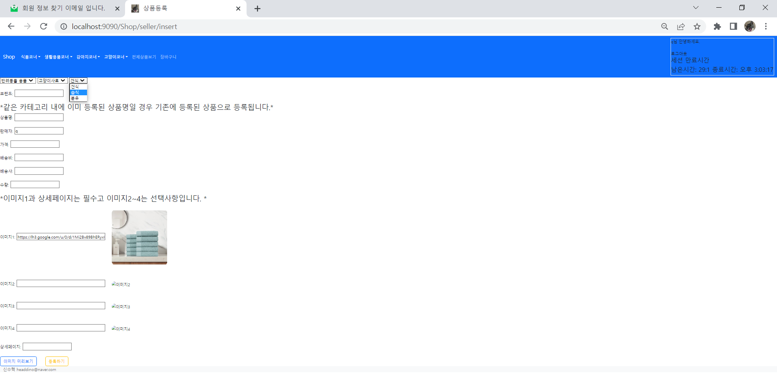

Slide 18
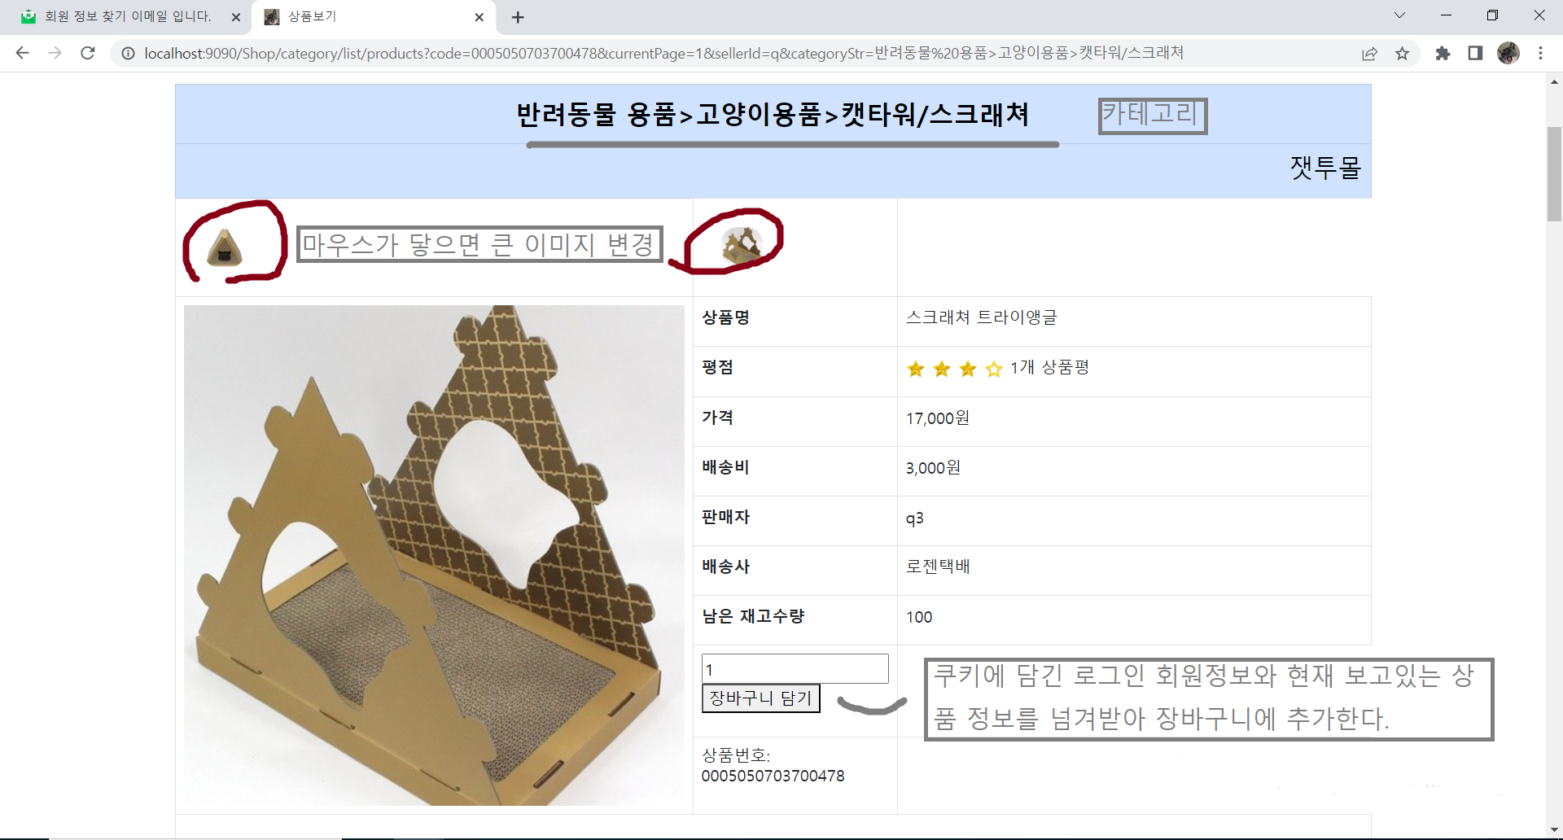

Slide 19
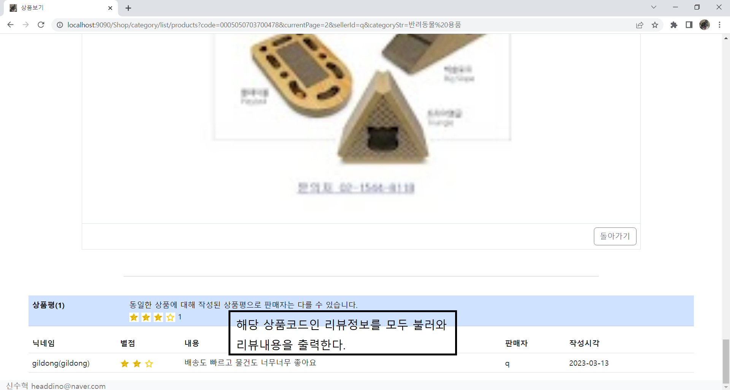

Slide 20
